Slide 1

17、难忘的泼水节
执教：袁扎根

Slide 2
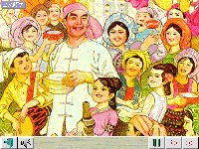

Slide 3
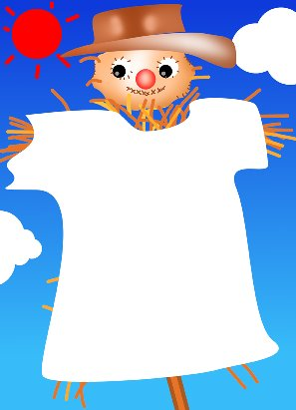
小消息
泼水节：
傣族泼水节（傣族新年）为傣族重大节日，时间为傣历六月中旬（公历四月中旬）。节日期间男女老少皆沐浴盛装，拜佛诵经，并举行赛龙舟、斗牛、丢包、泼水祝福等活动。

Slide 4
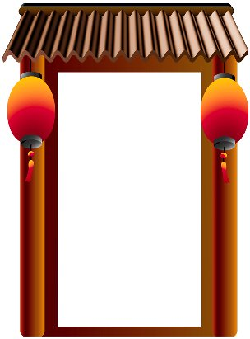
我会认：
凤 凰 恩 敲 襟 褂 咖 啡 踩 端 蘸 寿
我会写：
龙 恩 寿 柏 泼 特 敬 鲜 脚 度

Slide 5
敬爱
花瓣
泼洒
健康
地毯
驶过
花炮
恩爱
因为
祝福
幸福
总理

Slide 6
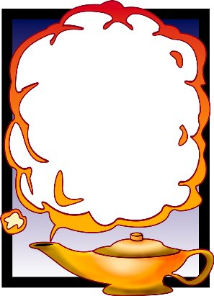
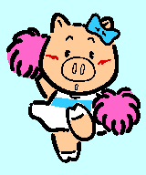
火眼金睛：
hao
kong
好 空
乐 盛
hao
kong
le
sheng
yue
cheng

Slide 7
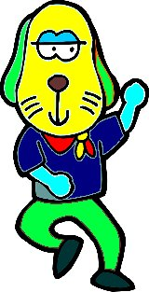
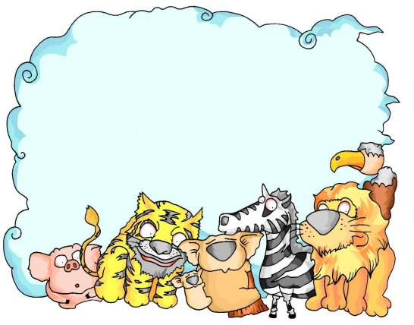
你也来试试：
一手``````一手
一边``````一边

Slide 8
火红火红的凤凰花 开了，
傣族人民 一年一度的泼水
节 又到了。
今年，傣族人民特别高
兴，因为敬爱的周恩来总理
要和他们一起过泼水节。

Slide 9
那天早晨，人们敲起象脚鼓，
从四面八方赶来了。为了欢迎
周总理，人们在地上撒满了凤
凰花的花瓣，好像铺上了鲜红
的地毯。一条条龙船驶过江面，
一串串花炮升上天空。人们欢
呼着：“周总理来了！”

Slide 10
那天早晨，人们敲起象脚鼓，
从四面八方赶来了。为了欢迎
周总理，人们在地上撒满了凤
凰花的花瓣，好像铺上了鲜红
的地毯。一条条龙船驶过江面，
一串串花炮升上天空。人们欢
呼着：“周总理来了！”

Slide 11
地上（撒满花瓣）
欢迎周总理
江面（一条条龙船）
天空（一串串花炮）

Slide 12

我来填：
人们敲起（ ）从四面八方（ ），地上（ ），一条条龙船（ ），一串串花炮（ ），人们欢呼着（ ）！

Slide 13

周总理身穿对襟白褂，咖啡色长裤，头上包着一条水红色头巾，笑容满面地来到人群中。
他接过一只象脚鼓，敲着欢乐的鼓点，踩着凤凰花铺成的“地毯”，同傣族人们一起跳舞。

Slide 14
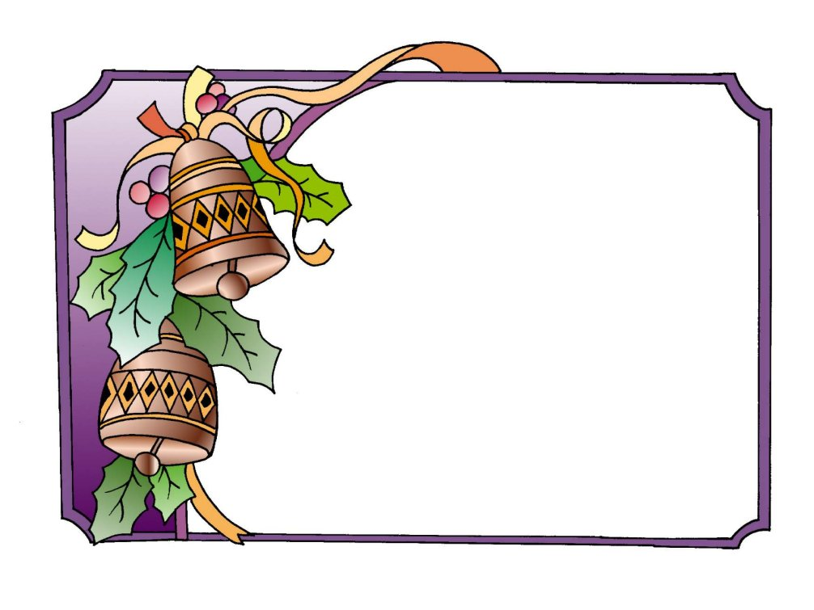
理解“泼呀、洒呀、笑呀、跳呀”。
想一想：为什么1961年的泼水节令人难忘？

Slide 15

本课小结
这一课我们与周总理一起同傣族人民度过了一个欢乐的泼水节，我们能感受到总理和人民心连心的深厚情意 。
我们也要把这激动人心的故事讲给爸爸妈妈听好不好？

Slide 16
再见

